Slide 1
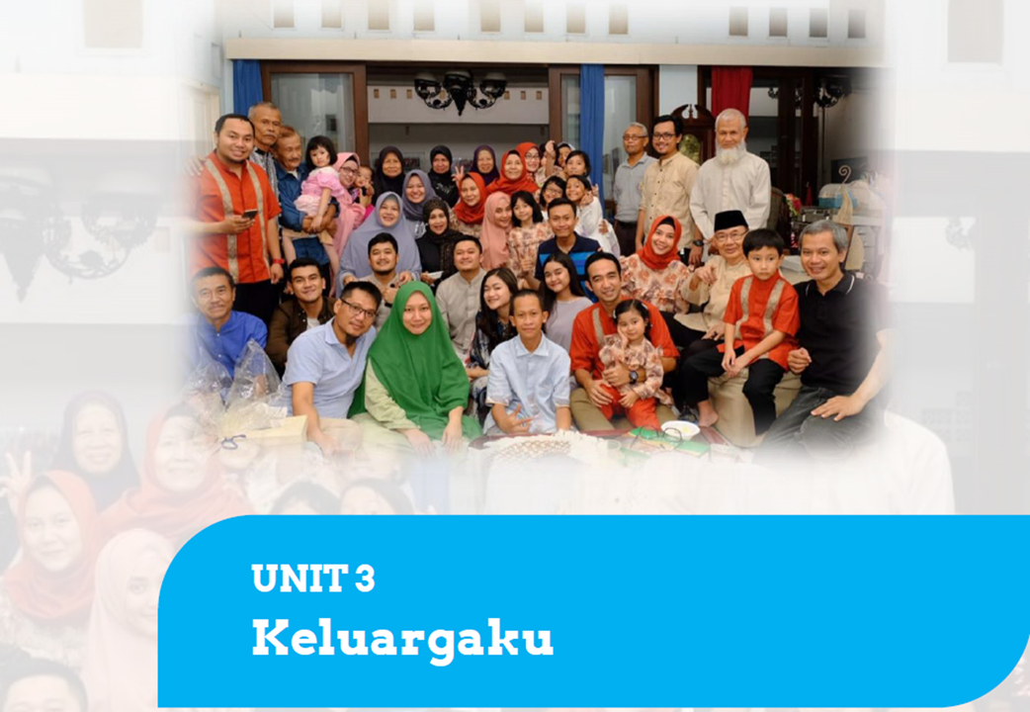

Slide 2
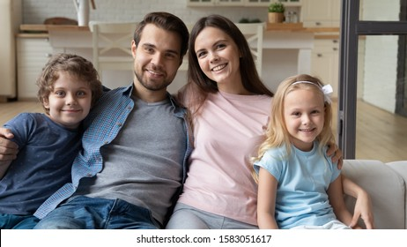
ayah
ibu
Zaw
Anak kedua

Slide 3
Konsep personal
1 | I | Saya / aku | … saya / …ku | Nama saya Budi, saya Polisi | My name is Budi. I am a police.
2 | She / he | Dia | … dia / …nya | Dia saudara laki-laki saya. Namanya Rudi | He is my brother. His name is Rudi.
3 | They | Mereka | … mereka | Mereka keluarga saya. Rumah mereka di korea | They are my family. Their house is in Korea.
4 | We | Kami (2nd person is not included) | … kami | Kami keluarga. Rumah kami di jepang. | We are family. Our house in Japan.
5 | us | Kita (everybody is included) | … kita | Kita saudara. Ibu kita sama. | We are sibling. Our mom is same.
6 | You | Kamu / Anda | … Anda / …mu | Kamu adik saya. Saya saudara kamu. | You are my little brother. I am your sibling.

Slide 4
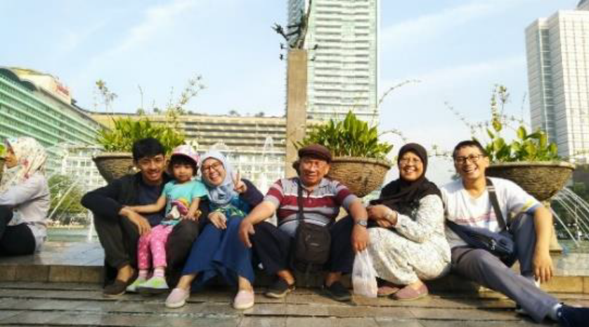
Keluarga Raden
Ini keluarga Dimo. Ada ayah, ibu, kakak perempuan, dan Dimo. Ayah Dimo bernama Dedi dan ibu Dimo bernama Heni. Raden punya kakak perempuan. Namanya Rara. Rara nikah dengan Bayu. Bayu adalah kakak ipar Dimo. Dimo punya keponakan. Namanya Tika.
Ber + noun = have
Contoh: Ayah Raden bernama Dedi. Ibu Raden bernama Heni.
Namanya: -nya = her … / his …
Contoh: Namanya Rara. Namanya Tika.

Slide 5
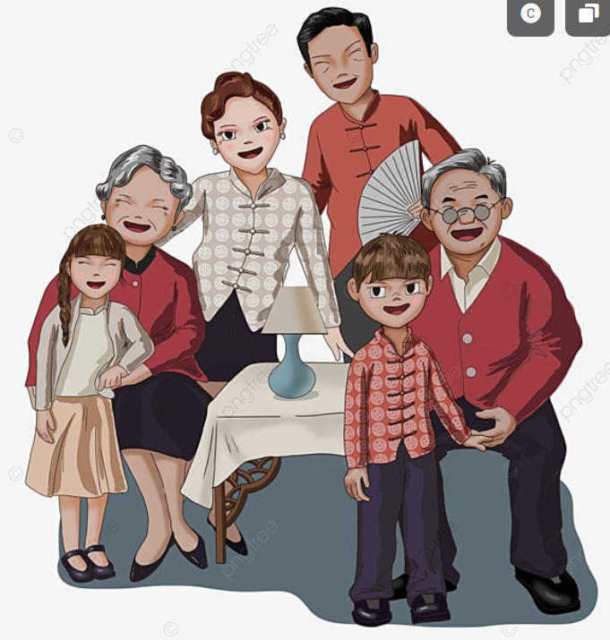
Ibu/Mama
Ayah/Papa
1
Nenek
2
Kakek
4
3
5
6
Adik
Aku/saya

Slide 6
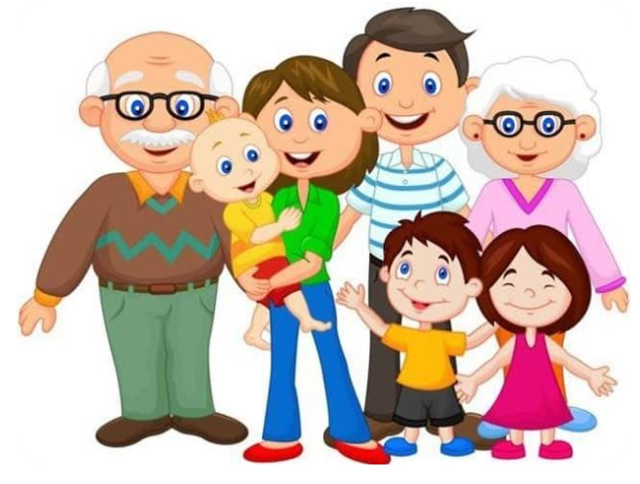
Ayah/Papa
Ibu/Mama
Kakek
Nenek
4
6
1
3
2
5
7
Adik laki-laki
Aku/saya
Kakak laki-laki

Slide 7
Kosakata untuk Keluarga
English | Indonesia | English | Indonesia
Dad | Ayah | Cousin | Sepupu
Mom | Ibu | Twin | Kembar
Sibling | Saudara | Niece | Keponakan perempuan
Uncle | Paman / om | nephew | Keponakan laki laki
Aunt | Bibi / tante | Mother in law
Wife | Istri | neighbors
Husband | suami

Slide 8
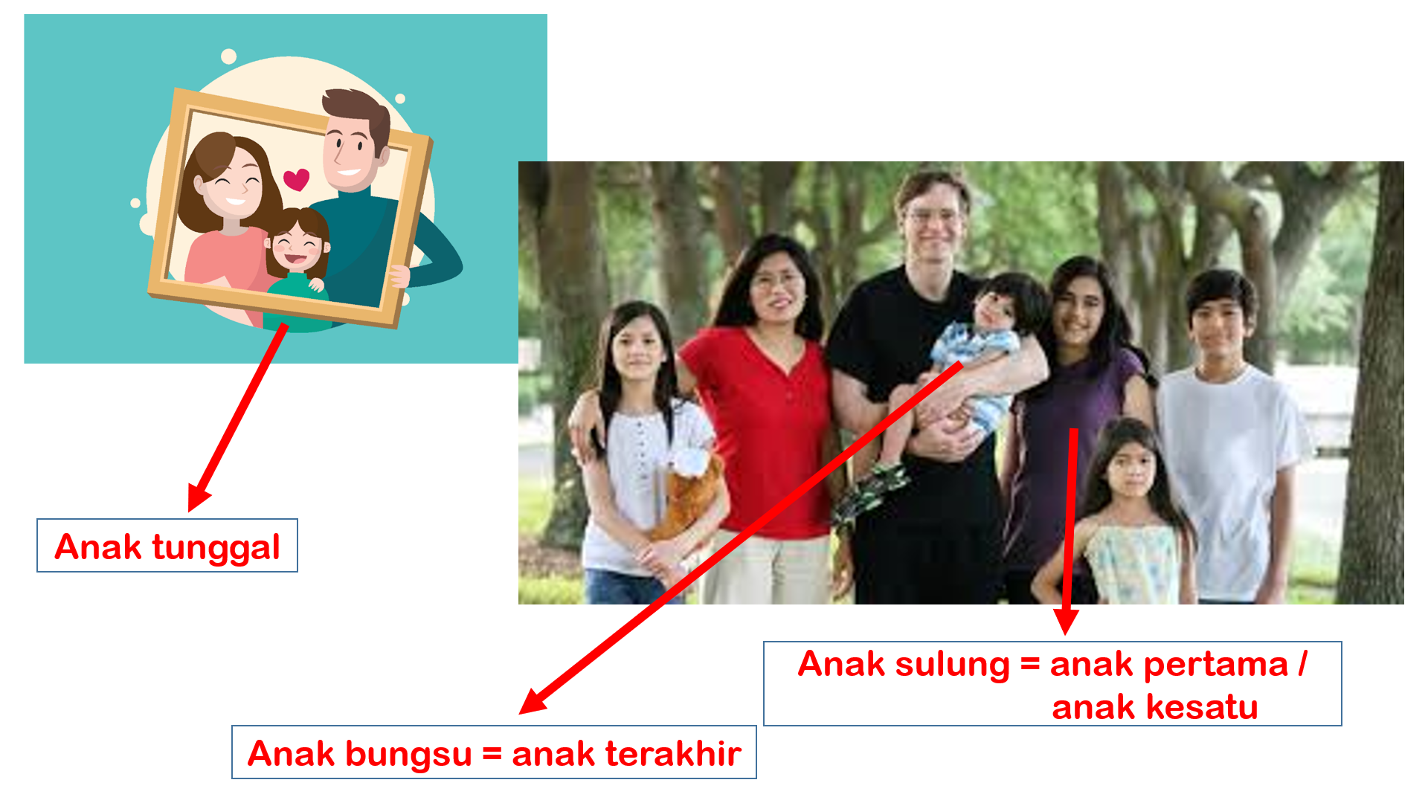

Slide 9
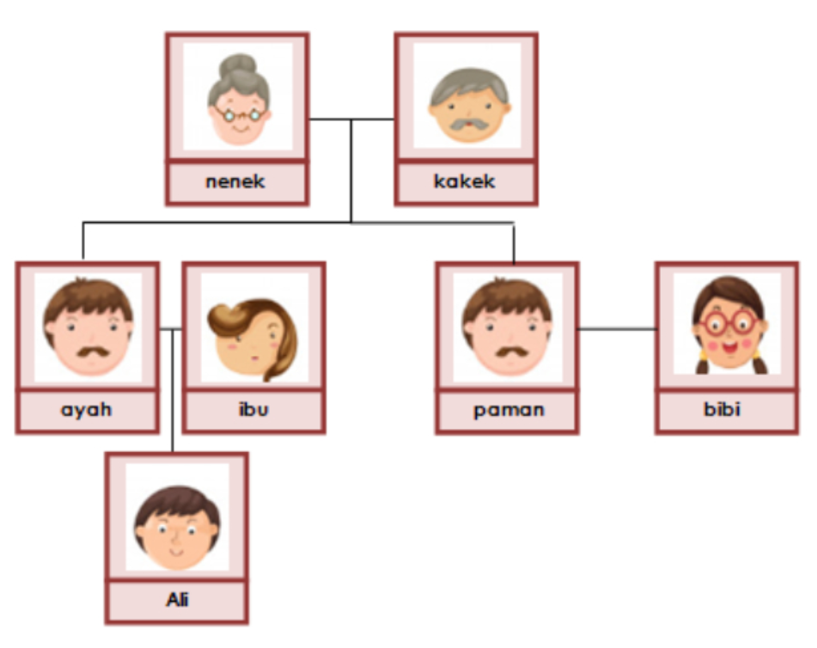
Laure
Rizky
Dimo
Nisa
Zaw
Cinta
Ilyas
Hansen

Slide 10
Coba deskripsikan keluarga Anda!
Ini adalah keluarga saya.
Di keluarga saya ada ….
Saya adalah anak (sulung / bungsu / ke-..) dari … bersaudara
Saya punya … kakak dan … adik

Slide 11
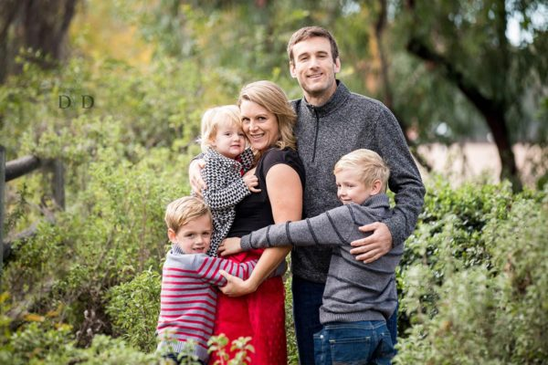
Ayo praktik menulis bersama!
Ini adalah keluarga saya. Ada Ayah, Ibu, dan dua saudara. Ayah saya bernama Peter, Ibu saya bernama Maria. Saya punya dua adik laki laki. Namanya Hansen dan Henry.

Slide 12
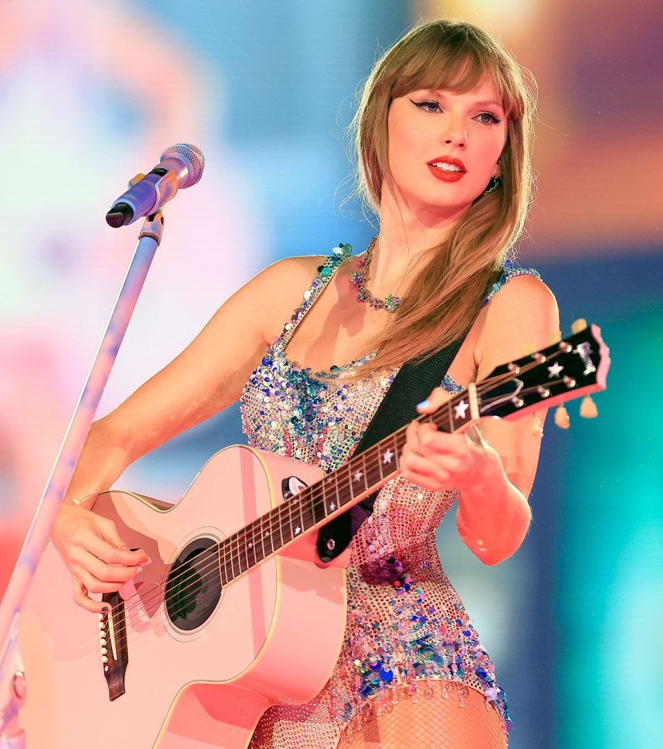
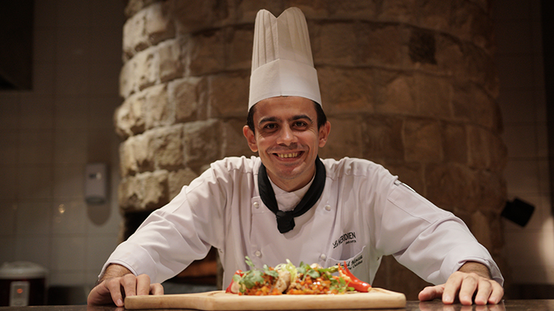
Sebutkan 2 anggota keluarga, siapa Namanya dan apa profesinya!
Dia bernama Taylor Swift
Dia sepupuku
Dia penyanyi internasional
Dia bernama Mario
Dia pamanku
Dia koki

Slide 13
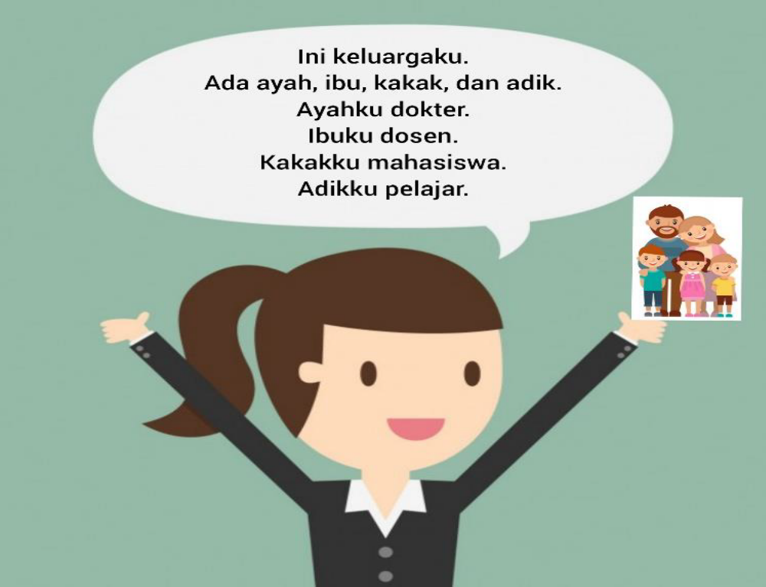
PRAKTIK
BERBICARA
Ini adalah keluarga saya. Ada ayah, ibu, kakak, saya, dan adik. Ayah saya bernama John. Dia adalah dokter. Ibu saya bernama Susi. Dia adalah guru. Kakak saya bernama Adi. Dia adalah mahasiswa. Adik saya bernama Bobi. Dia adalah siswa kelas 1. Terima kasih.

Slide 14


